Slide 1
POMM1013
Kertausta: Mitä historiassa opitaan ja mitä/miten siinä/sitä pitäisi opettaa?
31.3.2023

Slide 2
Historian tiedonalakohtaiset taidot ja kuluneen vuoden tehtävät
Lähdetyöskentely ja historian tulkinnallisuus: Tollundin mies
  (Alkuperäis)lähde = menneisyydessä syntynyt asia (asiakirja, rakennus, esine, valokuva, video tms.), jota tulkitsemalla saadaan tietoa menneisyydestä
    Lähteiden moninäkökulmaisuus, ristiriitaisuus, hajanaisuus ja se, että niitä ei ole koskaan tehty varsinaisesti historian tutkimusta varten
    Historia on aina väistämättä tulkintaa; ei tee siitä ja sen tuottamasta tiedosta vähempiarvoista, päinvastoin.
Historiallinen merkittävyys: Aikajanatehtävä
  Monien menneisyyden tapahtumien ja asioiden merkitys paljastuu vasta jälkikäteen, kun tiedetään sen seuraukset TAI kun niitä tulkitaan eri aikoina eri tavoin
  Se, mitkä asiat tai tapahtumat menneisyydestä nostetaan esiin on valintaa, jota ohjaa mm. arvot, tavoitteet ja päämäärät sekä se, mitä ylipäätään pidetään tärkeänä tietää menneisyydestä
    Sota- ja suurmieshistoria vs. arjen historia

Slide 3
Historian tiedonalakohtaiset taidot ja kuluneen vuoden tehtävät
Syy-seuraussuhteet: Alfons-kameli, Hoffmanin perhe
  Yksilöllisen toiminnan ja rakenteiden, jotka rajaavat ja mahdollistavat inhimillistä toimintaa, välinen suhde
  Ei luonnontieteellinen syy-seuraussuhde; menneisyys ei koskaan toistu samanlaisena, historia ei koskaan toista itseään
    Ymmärrys kontekstista ja sen vaikutuksesta
    Menneisyyden, nykyisyyden ja tulevaisuuden analoginen suhde
Muutokset ja jatkuvuudet: Hoffmanin perhe
  Muutosten ja jatkuvuuksien tilannesidonnaisuus: mihin ja/tai keihin muutos kohdistuu?
  Mitä se, että muutos ja jatkuvuus on olemassa samaan aikaan, tarkoittaa ihmisen elämän, ajattelun ja maailmankuvien kannalta?
  Miten kerromme muutoksista ja jatkuvuuksista: Onko aikajana menneisyydestä nykyisyyden kautta tulevaisuuteen kehittymistä vai taantumista?
    Miten nämä käsitykset vaikuttavat esimerkiksi siihen, miten katsomme tulevaisuuteen ja jäsennämme elämäämme ja rakennamme yhteiskuntiamme?

Slide 4
Historian tiedonalakohtaiset taidot ja kuluneen vuoden tehtävät
(Ajallinen) perspektiivin otto: Hoffmanin perhe
  Asioiden katsominen erilaisista näkökulmista erilaisin linssein
    Suurten linjojen (makrotaso, esim. eri ajanjaksot ja historian ilmiöt) suhde yksilöiden elämään (mikrotaso)
      Suuret linjat näkyvät tai saattavat näkyä ihmisten elämässä eri tavoin; toisilla muutos suuri, toisilla elämä jatkuu kuten ennenkin
    Auttaa hahmottamaan ja ymmärtämään historian tapahtumia ja sisältötietoja
Historiallinen empatia: Baltian-saksalaiset
  Asettuminen toisten ihmisten kenkiin erilaisissa historiallisissa konteksteissa
    Ymmärtäminen tarkasteltavana olevasta ajanjaksosta
    Ymmärtäminen yksilön ajatuksista tietyssä historiallisessa tilanteessa
    Ymmärtäminen menneisyyden ihmisten toiminnasta omien kokemusten avulla, eli siksi, että menneisyydessä elävät henkilöt olivat ihmisiä aivan kuten mekin olemme

Slide 5
Miksi historiaa opiskellaan?
“…[w]e will not try to establish which is the best or most authentic use of history, but to examine how each could best contribute to the ultimate goal of history education—participation in democratic life.”
  (Barton & Levstik 2004, 9-10, lihavointi Mikon)
Historian opiskelussa ei ole kysymys vain menneisyydestä, sen tuntemisesta ja muistamisesta. Sen sijaan historian opiskelussa on kysymys nykyisyydestä ja tulevaisuudesta.
  Siitä miten elää ja toimia ihmisenä (yksilötaso) ihmisyhteisöissä (yhteisöllinen ja yhteiskunnallinen taso) kokoaikaisen temporaalisen ja spatiaalisen (ajallisen ja tilallisen, eli kontekstiin liittyvän) muutoksen myllerryksessä

Slide 6
Historian sisällöt JA taidot
Opetussuunnitelman mukainen ja edellisessä diassa määritelty historian opettaminen vaatii sekä historian sisältöjen että taitojen opettamista
  Taitoja ei voi opettaa ilman sisältöjä
  Pelkkien sisältöjen opettaminen ei harjaannuta taitoja
Sisällöt ja taidot siis tukevat ja niiden oppiminen edellyttää toisiaan
  Esim. perspektiivin ottoon tai historialliseen empatiaan liittyvät tehtävät vaativat sitä, että oppilailla on myös sisältötietoa
    Mikä on taitojen ja sisältöjen oppimisen suhde? Voiko niitä oppia (tutkivaan oppimiseen perustuvassa) opetuksessa samaan aikaan?

Slide 7
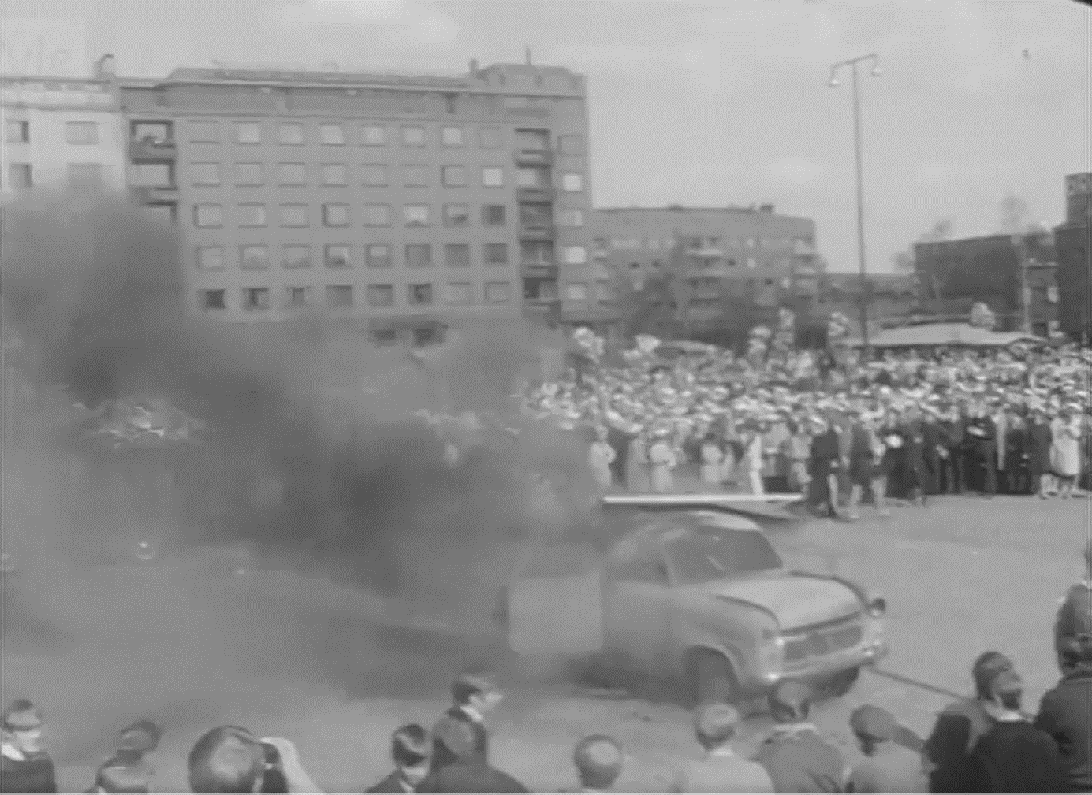
Historian projekti: Kapina kampuksella
https://areena.yle.fi/1-50113841

Slide 8
Tehtävänanto
Tehtävänänne on suunnitella ja toteuttaa historian oppimiseen liittyvä (mahdollisesti pelillinen ja osin virtuaalinen) oppimiskokonaisuus
  Aihe: Opiskelijaradikalismi 1960-1970-luvun Jyväskylässä työotsikolla Napina kampuksella
    Tarjoaa monenlaisia ”lähtöjä” Tiitisen listasta palaviin autoihin. Tehkää valintoja ja rajatkaa. Kaikkea sisältöjä ei tarvitse käsitellä.
  Tavoite: Käsitellä aihetta vuoden aikana opittujen (ja edellä kerrattujen) historian tiedonalakohtaisten taitojen kautta
    Valitkaa itseänne kiinnostavat ja aihepiirin sekä oppimisen kannalta tarkoituksen mukaiset taidot ja keskittykää niihin. Kaikkia taitoja ei tarvitse käsitellä.
  Muita lähtökohtia:
    Tarinallisuus – vapaasti valittava aiheen sisällä; ei tarvitse perustua täysin todellisiin tapahtumiin
    Pelillisyys ja pakohuone-elementit – vrt. Digidemo ja Nyörilä
    Virtuaalisuus – syksyn XR-paja ja sen opit sekä Nyörilä
  Lopputulos: Noin tunnin kestävä pakohuone-elementtejä mahdollisesti käyttävä ja mahdollisesti osin virtuaalinen kokonaisuus, joka käsittelee yliopiston menneisyyttä ja tukeutuu historian pedagogiikkaan ja joka voidaan tarjota yliopiston juhlavuoden tarjontaan.
    Selfstanding – jos ette halua pyörittää kokonaisuutta, tehkää siitä sellainen, että teitä ei tarvita (vrt. Nyörilä)
Deadline: Kokonaisuuden tulee olla valmis (milloin), jolloin sitä testataan myöhemmin määriteltävällä porukalla
Toteutuksen jälkeen kirjoitatte 2-3 sivun ryhmän yhteisen raportin, jossa kuvailette opetustuokionne ja perustelette tekemiänne ratkaisuja ja arvioitte toteutusta (ohjeet Peda.netissä)
  Palautuspäivämäärä: ?
Tarkoituksena on luoda jotain uutta. Kaikkea ei kuitenkaan tarvitse keksiä itse alusta alkaen. Älkää kopioiko suoraan, mutta vuoden aikana esiteltyjä ideoita saa kyllä hyödyntää.
HUOM! Tämä on Sannaisten lisäksi toinen projekti, johon käytämme ns. kotiryhmän profilointipisteitä. Toisin sanoen, jos teistä tuntuu siltä, että hissan pomin tunnit ovat jo täynnä, saatte tästä lisää opintopisteitä muualta.
HUOM 2! Muistakaa hyödyntää Sannaisen projektista saamiamme kokemuksia projektityöskentelystä.

Slide 9
Lähteitä (esim.)
Vilkuna, Kustaa H.J. 2013, Kapina kampuksella. Nykykulttuurin tutkimuskeskuksen julkaisuja 113. Jyväskylä: Jyväskylän yliopisto. Luettavissa sähköisesti: https://jyx.jyu.fi/bitstream/handle/123456789/42666/Vilkuna-34-valmis.pdf?sequence=1&isAllowed=y
  Vilkuna on Suomen historian professori ja voitte haastatella häntä
Lamberg, Marko, 2004, Nuoruus ja toivo. Jyväskylä yliopiston ylioppilaskunta. Jyväskylä: Kampuskustannus.
https://yle.fi/aihe/artikkeli/2008/05/20/ylioppilaiden-marsseilla-1960-luvulla-vastustettiin-konservatiivista-hallintoa
Omien sukulaistenne haastattelut?

